Slide 1

MS Office Power Point
Matej Weltzl

Slide 2


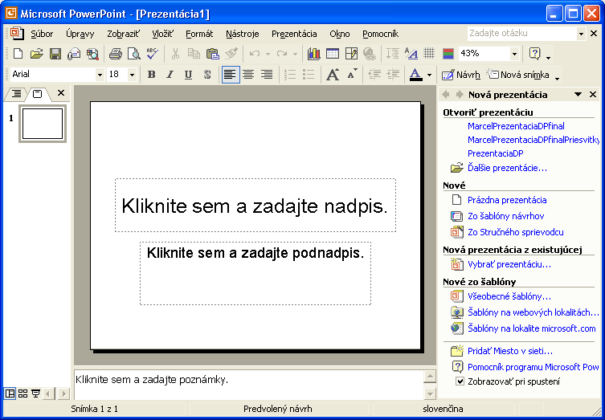
Microsoft PowerPoint XP
PowerPoint je nástroj na vytváranie prezentácií. Program spustíme dvojklikom na ikonu PowerPointu na pracovnej ploche alebo cez ponuku štart.
Základná obrazovka
PowerPoint je nástroj na vytváranie prezentácií. Program spustíme dvojklikom na ikonu PowerPointu na pracovnej ploche alebo cez ponuku štart.
Základná obrazovka
Otvorí sa okno, v ktorom je prázdna prezentácia.
Pracovná tabla v pravej časti obrazovky nám ponúka otvoriť už existujúcu prezentáciu alebo vytvoriť novú (prázdnu, Zo šablóny návrhov alebo pomocou Stručného sprievodcu).

Slide 3
Hlavným poslaním programu MS PowerPoint je prezentácia. V súčasnej dobe má prezentácia pomocou počítača obrovský a nenahraditeľný význam. Jej rozsiahle použitie môžeme vidieť najmä:
Pri vyučovacom procese ako:
  pomôcku pre učiteľov pri vysvetľovaní učiva,
  pre študentov slúži ako dobrý spôsob vypracovania úloh a projektov.
Pri prezentácii:
  firmy,
  predstavovaní nových výrobkov.
Pri prezentácii:
  pracovného,
  výrobného,
  alebo technologického procesu.

Slide 4

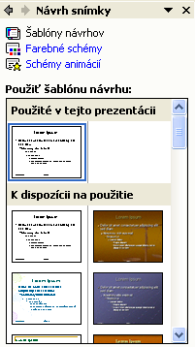
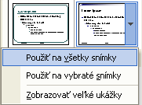
Návrh snímky
Aby naša prezentácia hneď od začiatku vyzerala zaujímavejšie, zmeníme štýl (návrh) našej novej prezentácie. Z pracovnej tably zvolíme možnosť Zo šablóny návrhov. (Ak sa pri otvorení programu PoverPoint nezobrazí pracovná tabla, šablóny návrhov zobrazíme pomocou tlačidla Návrh snímky v ponuke nástrojov alebo z ponuky Formát→Návrh snímky...)
V pravej časti obrazovky sa nám pracovná tabla zmení na Návrh snímky, v ktorej si môžeme vybrať z ponúkaných šablón. Klikaním na jednotlivé šablóny sa bude meniť vzhľad našej prezentácie.
Ak sa nám vzhľad šablóny páči, ale nie sme spokojní s farebnou kombináciou, môžeme si pomocou príkazu Farebné schémy vybrať iný farebný variant.
Poznámka: Ak máme v prezentácii viacero snímok, po kliknutí na niektorý návrh, sa zmení len aktuálna snímka. Ak chceme zmeniť návrh všetkých snímok, klikneme na šípku vpravo pri návrhu a z ponuky zvolíme možnosť Použiť na všetky snímky.

Slide 5
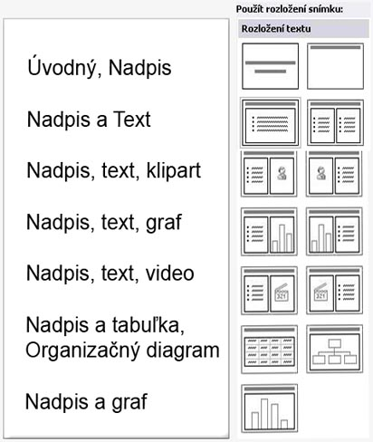
Rozloženie textu
Vzorové snímky s rôznou kombináciou objektov. Zoznam získame príkazom Formát - Rozloženie. Takto zvolená snímka obsahuje rôzne skupiny objektov, ktoré už stačí len vyplniť a upraviť. Použitím tejto voľby zmeníme rozloženie aktuálnej snímky. Zvláštne vlastnosti má rozloženie "Úvodný snímok", na takú snímku sa nevzťahujú vlastnosti ktoré prideľujeme prezentácii predlohou.

Slide 6
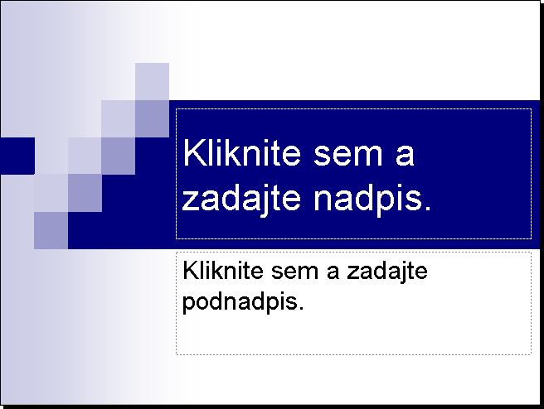
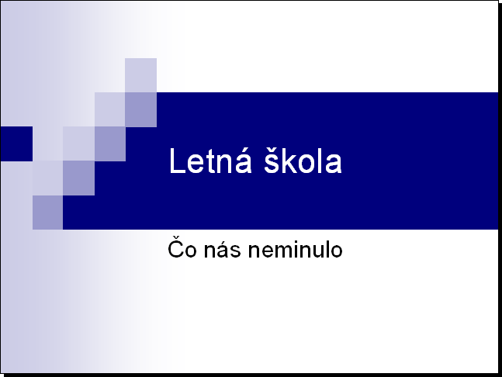
Tvorba prezentácie
Tvoriť prezentácie v tomto prostredí je veľmi jednoduché. Stačí postupne vytvárať nové snímky a na nich čítať a riadiť sa inštrukciami – ako napríklad: „Kliknite sem a zadajte nadpis“ alebo „Kliknite sem a zadajte podnadpis“, ktoré sú zobrazené hneď na prvej snímke.
Na úvodnej snímke sa zvykne uvádzať nadpis – názov prezentácie, poprípade podnadpis alebo autori prezentácie. Môžeme si všimnúť, že tomuto je prispôsobené aj rozloženie prvej snímky.
Ak chceme vložiť nadpis, klikneme do správneho textového poľa (jeho obsah je „Kliknite sem a zadajte nadpis“). Po kliknutí do textového poľa text „Kliknite sem a zadajte nadpis“ zmizne a zostane len prázdne textové pole. Vkladanie textu ukončíme tak, že klikneme mimo tohto textového poľa. Ak treba, vložíme aj podnadpis. V tomto momente je úvodná snímka hotová (podobne ako na obrázku vpravo).
Snímka pred vložením textu |  | Snímka po vložení textu

Slide 7
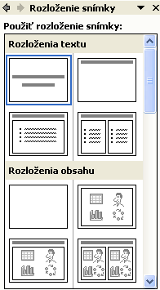
Pracovná tabla v pravej časti sa zmení na Rozloženie snímky.
Ďalšie snímky vkladáme pomocou tlačidla Nová snímka z ponuky nástrojov alebo z hlavnej ponuky Vložiť → Nová snímka.
V tejto ponuke si môžeme vybrať, čo bude daná snímka obsahovať (odrážky, obrázok či tabuľku...). Štandardne po vložení novej snímky sa pridá snímka, ktorá je rozdelená na nadpis a text.
Ak sa nám toto rozloženie nehodí, kliknutím v pracovnej table na požadované rozloženie sa automaticky zmení práve zobrazená snímka.
Poznámka: Ak sme na pôvodnej snímke mali už nejaký obsah, PowerPoint sa snaží priradiť tento obsah novým prvkom na snímke. Teda ak veľmi radikálne nemeníme rozloženie snímky, obsah by sa nám mal zachovať.

Slide 8
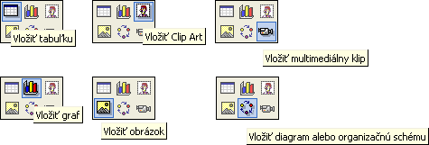
Dôležitými prvkami prezentácií sú obrázky a grafy. Najjednoduchší spôsob ako naplniť prezentáciu, je používať preddefinované rozloženie snímok a následne jednoduchým kliknutím do textového rámca vkladať text, prípadne kliknutím na ikonu vybrať vloženie tabuľky, grafu, obrázku, videa...
Všetky typy objektov môžeme vkladať aj prostredníctvom ponuky Vložiť, pričom ich môžeme ďalej ľubovoľne formátovať a upravovať podobne ako napr. v textovom editore MS Word.

Slide 9
Ako tvoriť obsah prezentácie
Mali by sme si uvedomiť, že do prezentácie by sme nemali dávať všetko to, čo budeme v prezentácii hovoriť. Prezentácia by nám mala slúžiť ako pomôcka s obsahom, resp. dôležitými bodmi.
V prezentácii by sme mali používať krátke, stručné a jasne formulované vety – nie je vhodné písať drobným písmom a veľa. Neodporúča sa, aby snímka obsahovala viac ako 10 riadkov textu. Veľkosť písma je zvyčajne oveľa väčšia ako tá, ktorú používame pri písaní textu napr. v textovom editore MS Word.

Slide 10

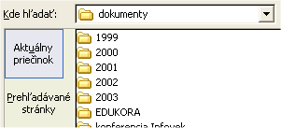
Vkladanie prepojení
Do prezentácie môžeme vložiť prepojenie (hypertextový odkaz) na webovú stránku, inú snímku či prezentáciu prípadne iný dokument (napr. tabuľku v MS Excel).
Prepojenie vložíme tak, že najprv označíme objekt, ktorý bude odkazom (časť textu, obrázok,...) a potom klikneme na ponuku Vložiť → Prepojenie.
Zobrazí sa okno, kde v ľavej časti zvolíme typ odkazu – existujúci súbor, miesto v tomto dokumente, ...
Ak chceme vložiť odkaz na existujúci súbor (v našom počítači), ponecháme možnosť existujúci súbor alebo webová stránka. V strednej časti okna (Kde hľadať) nájdeme daný súbor.
Ak chceme vložiť prepojenie na webovú stránku niekde na internete, zadáme ju do položky adresa a Nakoniec klikneme na tlačidlo OK a potvrdíme tak náš výber.

Slide 11
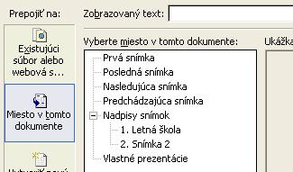
V prípade, že chceme vložiť odkaz na niektorú snímku v našej prezentácii, zvolíme v časti prepojiť na možnosť miesto v tomto dokumente.
V strednej časti okna zvolíme snímku, na ktorú chceme spraviť prepojenie. Môže to byť prvá, posledná, nasledujúca alebo aj konkrétna snímka našej prezentácie.
Túto možnosť môžeme využiť napríklad vtedy, ak na začiatku prezentácie vytvoríme obsah našej prezentácie a z neho potom prepojenia na príslušné snímky v prezentácii.
Vpravo od zvolenej snímky sa zobrazí jej ukážka. Takto sa môžeme presvedčiť, či sme zvolili správnu snímku.
Takisto v tomto prípade nesmieme zabudnúť kliknúť na tlačidlo OK, čím potvrdíme náš výber.

Slide 12
Efekty
Objekty (texty, obrázky,...) v prezentáciách v MS PowerPoint môžu byť živé, môžeme ich rôznym spôsobom animovať. Publikum viac zaujme, ak sa budú objavovať rôznym spôsobom a v rôznom poradí. Samozrejme treba podotknúť, že všetkého veľa škodí.
Animácie objektov môžeme zadávať dvoma spôsobmi. Prostredníctvom pracovnej tably Návrh snímky→Schémy animácií zadávame preddefinované animácie a cez ponuku Prezentácia→Vlastné animácie... si dokážeme vytvárať animácie podľa svojho želania.
Otvoríme pracovnú tablu Vlastné animácie, kde budeme postupne nastavovať, ktoré objekty sa majú animovať, v akom poradí a akým spôsobom.
Označíme príslušný objekt na snímke a kliknutím na tlačidlo Pridať efekt v pracovnej table si zvolíme (pridáme) typ efektu.
Nie je celkom možné popísať všetky efekty a všetky ich možné nastavenia, lebo tých rôznych nastavení je veľa. Na príklade si ukážeme pridanie jedného efektu. Ostatné efekty si môžete sami vyskúšať.

Slide 13
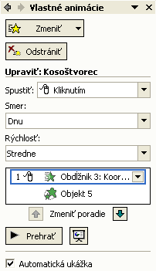
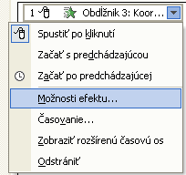
Nie je celkom možné popísať všetky efekty a všetky ich možné nastavenia, lebo tých rôznych nastavení je veľa. Na príklade si ukážeme pridanie jedného efektu. Ostatné efekty si môžete sami vyskúšať.
Ďalším nastavením je rýchlosť vykonania animácie daného objektu.
Ak chceme animovanému objektu nastaviť ďalšie vlastnosti, klikneme na šípku pri danej animácii a v kontextovej ponuke zvolíme položku Možnosti efektu.

Slide 14
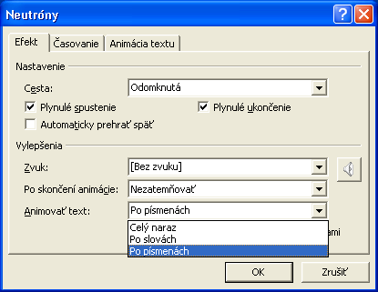
Nasledujúci obrázok názorne ukazuje podrobné nastavenie efektu.
Keď efekt aplikujeme na text, tento sa môže prejaviť rôznymi spôsobmi – môže naraz ovplyvniť celý text, môže pôsobiť po slovách alebo po jednotlivých písmenkách. Ak text obsahuje viac odstavcov, je možné nastaviť aj úrovne delenia na odstavce. Nie je však vhodné nastavovať dlhotrvajúce efekty na jednotlivé písmená textu – efekt potom trvá zbytočne dlho.
Je dôležité, aby sme našu prezentáciu nepresýtili rôznymi efektmi. Jej forma by mala zodpovedať obsahu. V tomto prípade je menej často viac.

Slide 15
Spôsob zobrazenia snímok v programe
.
Počas tvorby prezentácie máme v ľavej spodnej časti okna možnosť výberu zobrazenia prezentácie: .
Prvá možnosť Normálne zobrazenie sa používa pri tvorbe a úprave prezentácie. V tomto zobrazení vidíme práve jednu snímku a túto môžeme upravovať. V ľavej časti okna programu vidíme zoznam všetkých snímok, pričom kliknutím na ľubovoľnú z nich sa nám táto zobrazí ako aktuálna, s ktorom môžeme práve pracovať.
Pomocou druhej možnosti Zobraziť radenie snímok máme možnosť zobraziť si poradie snímok s ich náhľadmi. V tomto zobrazení ľahko môžeme zmeniť poradie snímok – jednoducho chytíme ľavým tlačidlom myši príslušnú snímku a presunieme ju na nové miesto. V tomto zobrazení nemôžeme nijako meniť obsah jednotlivých snímok.
Posledná možnosť slúži Prezentácia (od aktuálnej snímky) nám spustí prezentáciu, pričom začne práve aktuálnou snímkou. Túto možnosť je vhodné využiť napr. vtedy, ak sme uprostred prezentácie, vkladáme efekty objektom a potrebujeme zistiť, ako budú zvolené efekty vyzerať vo výslednej prezentácii. Ak by sme prezentáciu spustili celú (ak prvej snímky), museli by sme sa preklikať postupne až ku nami požadovanej snímke. A to môže byť zdĺhavé.

Slide 16
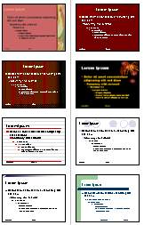
Šablóna
Všeobecná zostava vlastností prezentácie. Vo verzii 2000 sa nachádza priamo v ponuke Formát - Šablóna.
Šablóna návrhu - určí vzhľad prezentácie.
Šablóna obsahu - určí vzhľad i obsah prezentácie: rad snímok, text, pozadie, objekty (tabuľky, grafy, obrázky, organizačné diagramy atď.).
Farebná schéma - farebná zostava snímok.
Animačná schéma - animácia je spôsob objavenia sa jednotlivých objektov na snímke.
Ponuka Formát Ponuka Formát obsahuje: Pozadie - pozadie snímok (Formát - Pozadí).
Motív - Sada štýlov, zostava. Vo verzii 2000 v tejto ponuke sa nachádza aj Šablóna a Rozloženie.

Slide 17
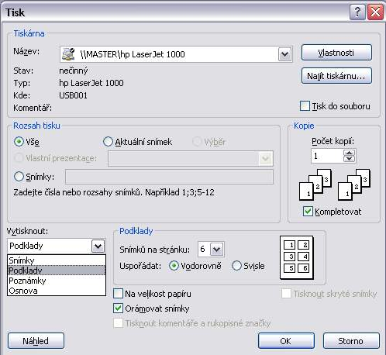
Tlač prezentácie
Tlač prezentácie na papier alebo na priehľadné fólie môžete aktivovať cez príkaz Tisk (v ponuke Súbor) a vyberte požadovanú položku zo zoznamu
Vytlačiť. Prezentáciu je možné exportovať (vrátane obrázkov na snímačoch a poznámok) do aplikácie Microsoft Word, kde môžeme vytvoriť mnohostránkové príručky alebo poznámky. Ak potrebujete príručku zloženú z dokumentov z viacerých aplikácií Office, použijete aplikáciu Binder, ktorá dokumenty zostaví pre tlač. Viac informácii sa môžete dozvedieť na kurze.

Slide 18
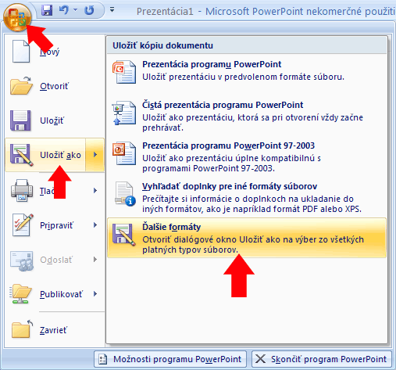
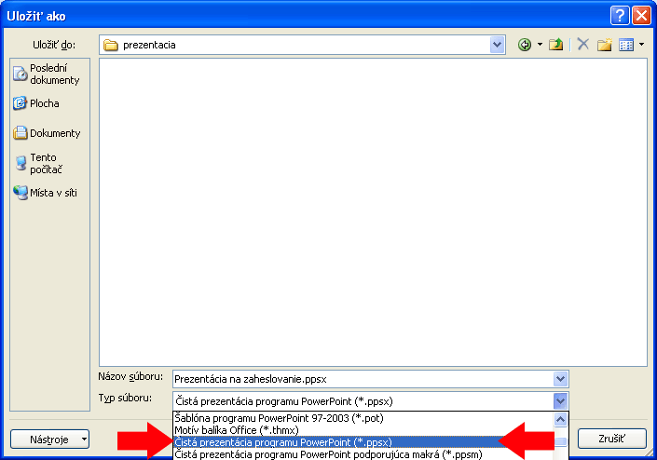
Zaheslovanie prezentácie
1. Kliknite na tlačidlo Microsoft Office. Ďalej kliknite na položku Uložiť ako... a vyberte položku Ďalšie formáty
2. V dialógovom okne zadajte adresár, kam chcete uložiť vašu zaheslovanú prezentáciu. Zadajte názov vašej prezentácie a vo výberovom zozname kliknite na položku Čistá prezentácia programu Powerpoint - PPSX

Slide 19
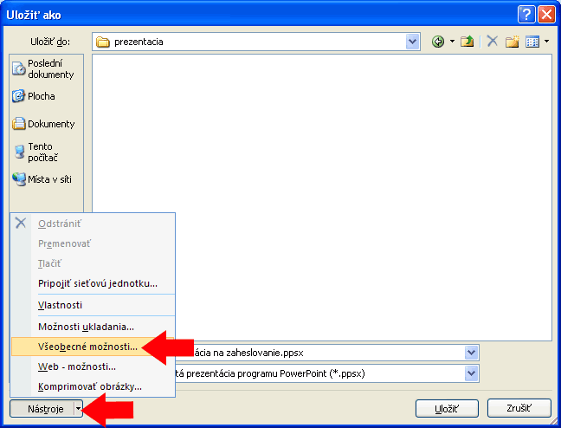
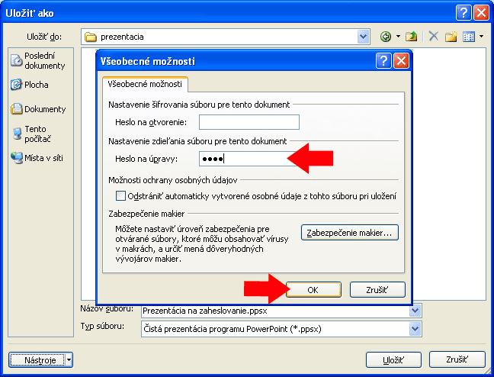
3. V nasledujúcom kroku si nastavíme heslo pre úpravy prezentácie. Stále v tom istom dialógovom okne kliknite vľavo dole na tlačidlo Nástroje a vyberte položku Všeobecné možnosti
4. Zobrazí sa vám nové okno. Do políčka Heslo pro zápis zadajte heslo, ktorým budú chránené úpravy vo vašej prezentácii. Bez jeho znalosti nebude mať nikto oprávnenie upravovať vašu prezentáciu. Vyberte si silné heslo, ktoré bude tvorené z viacerých písmen a číslic, ale budete si ho môcť zapamätať.

Slide 20
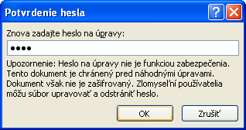
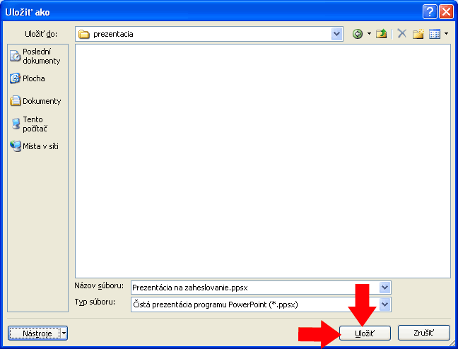
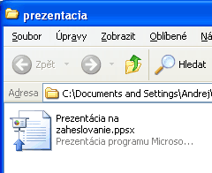
5. Kliknite na tlačidlo OK. Zobrazí sa vám dialógové okno, v ktorom musíte zadať heslo ešte raz. Potom zmenu potvrďte stlačením tlačidla OK
6. V dialógovom okne pre uloženie súboru nakoniec stlačte tlačidlo Uložiť. Súbor sa uloží vo vybranom formáte aj s heslom.
7. Zatvorte aplikáciu Powerpoint. V adresári, do ktorého ste uložili prezentáciu si môžete pozrieť, ako vyzerá ikona vášho súboru

Slide 21
Požiadavky na systém
Požiadavky na systém
Podporované operačné systémy: Windows 7;Windows Server 2003 R2 (32-Bit x86);Windows Server 2003 R2 x64 editions; Windows Server 2008;Windows Vista Service Pack 1;Windows Vista Service Pack 2;Windows XP Service Pack 3
Pamäť:
  256 MB RAM alebo viac
270 MB dostupného miesta na pevnom disku
Obrazovka: Monitor s rozlíšením 1024 x 768 alebo vyšším
Dodatočné informácie: Zrýchlenie výkonu grafického hardvéru vyžaduje grafickú kartu DirectX 9.0c s kapacitou videopamäte min. 64 MB. Funkčnosť a grafika produktu sa môžu líšiť v závislosti od konfigurácie systému.
Tento súbor na prevzatie pracuje s prezentáciami vytvorenými v nasledujúcich programoch balíka Microsoft Office:
  Microsoft PowerPoint 2010,
  Microsoft Office PowerPoint 2007,
  Microsoft Office PowerPoint 2003,
  Microsoft PowerPoint 2002,
  Microsoft PowerPoint 2000,
  Microsoft PowerPoint 97.

Slide 22
KONIEC PREZENTACIE

